Slide 1

Итоговый медицинский
совет 29.03.2017
Итоги деятельности
ГБУЗ ПК «Пермская краевая клиническая больница»
за 2016 год
Касатов А.В.

Slide 2
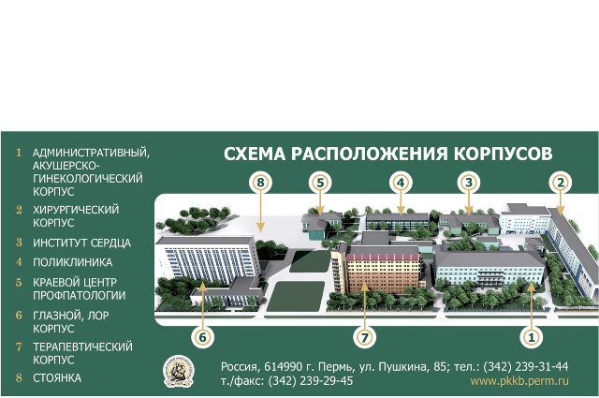

Нейрохирургическое отделение
Травматологическое отделение
Радиодиагностическая лаборатория
Урологическое отделение
Первое хирургическое отделение
Хозрасчетное леч.-диагностическое отделение
Торакальное отделение
Второе хирургическое отделение
Оториноларингологическое отделение
Эндоскопическое отделение
Отделение ССХ и ЦДС
Офтальмологические отделения (1,2,3)
Отделение анестезиологии и реанимации
ОРИТ
Гематологическое отделение
Отделение физиотерапии
Профпатологическое отделение
Отделение функциональной диагностики
Гинекологическое отделение
Эндокринологическое отделение
Отделение лечебной физкультуры
Гастроэнтерологическое отделение
Рентгенологическое отделение
Пульмонологическое отделение
Неврологическое отделение
Аллергологическое отделение
Кардиологическое отделение

Slide 3


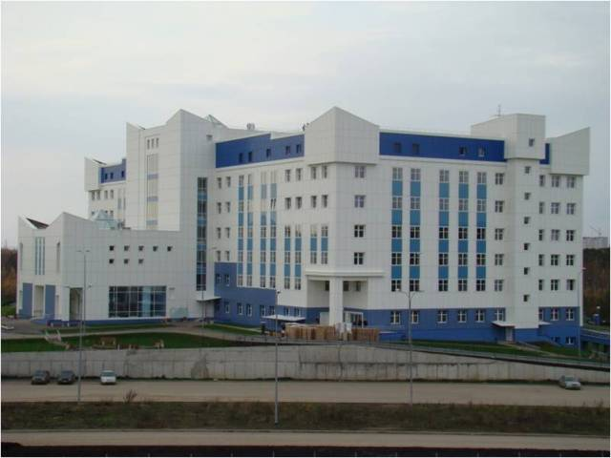
Пермский краевой Перинатальный центр
Начало функционирования амбулаторной службы 2 ноября 2011 года,
стационарной –
29 ноября 2011 года
Проектная мощность центра 130 коек

Slide 4

ГБУЗ ПК «Ордена «Знак Почета» Пермская краевая клиническая больница»
2014 год
2015 год
2016 год
Количество коек в 2014 году – 939
Стационарные отделения – 27
Отделения реанимации – 4
Параклинические отделения – 8
Поликлиники – 3
Сотрудники – 1 511 человек
Кафедры ПГМУ им. акад. Е.А.Вагнера – 9
Стационар – 35 000 пациентов
Поликлиника – 204 000 посещений
Операции – более 28 000
Роды – 4 500
Санавиация:
консультации – 2 777,
выезды – 1 543,
операции – 450 ,
медицинская эвакуация - 615
Количество коек в 2015 году – 1 101
Стационарные отделения – 26
Отделения реанимации – 4
Параклинические отделения – 8
Поликлиники – 3
Сотрудники – 1 595 человек
Кафедры ПГМУ им. акад. Е.А.Вагнера – 9
Стационар – 40 004 пациентов
Поликлиника – 191 787посещений
Операции – более 30 000
Роды – 5 142
Санавиация:
консультации – 3 932,
выезды – 1 548,
операции – 588 ,
медицинская эвакуация - 762
Количество коек в 2016 году – 1 160
Стационарные отделения – 26
Отделения реанимации – 4
Параклинические отделения – 8
Поликлиники – 3
Сотрудники – 1 660 человек
Кафедры ПГМУ им. акад. Е.А.Вагнера - 9
Стационар – 43 158 пациентов
Поликлиника – 211 334посещений
Операции – более 30000
Роды – 4 717
Санавиация:
консультации – 3 624,
выезды – 1 526,
операции – 524,
медицинская эвакуация - 777

Slide 5

Задачи на 2016 год
Амбулаторно-поликлиническая и консультативная медицинская помощь
1.1. увеличение доступности специализированной помощи в консультативных поликлиниках
1.2. дальнейшее развитие телемедицинских технологий
1.3. оптимизация и повышение эффективности работы выездной поликлиники
1.4. совершенствование системы пренатальной диагностики
1.5. повышение эффективности работы амбулаторных служб родовспоможения и детства

Slide 6
Задачи на 2016 год
2. Стационарная медицинская помощь
2.1. создание на базе ПККБ нефрологического центра
2.2. внедрение новых видов ВМП во всех стационарных отделениях
2.3. развитие трансплантологии
2.4. внедрение новых технологий в реанимационных отделениях для взрослых и детей
2.5. снижение антенатальной и интранатальной смертности в ПЦ

Slide 7
Задачи на 2016 год
3. Диагностическая база
3.1. Внедрение современных методов лучевой диагностики (МСКТ, ангио-МСКТ)
3.2. Дальнейшее развитие эндоскопической службы
3.3. Совершенствование системы ультразвуковой диагностики (оборудование, подготовка специалистов)
4. Материально-техническая база
4.1. Приведение в нормативное состояние отделения хирургической реанимации, операционных хирургического и офтальмологического корпусов
5. Организационно-методическое взаимодействие

Slide 8

Структурные изменения
2016 года
Открыто два новых отделения:
нефрологическое на 40 коек
отделение диализа на 20 коек
Открыт дополнительный амбулаторный офтальмологический прием
Закрыто ХЛДО, расширены площади ЛОР-отделения
«Центр диализа» вошел в состав ПККБ

Slide 9
Амбулаторно-поликлиническая
и консультативная
медицинская помощь

Slide 10

1.1. Увеличение доступности специализированной помощи в консультативных поликлиниках
за счет роста числа консультаций в целом по всем поликлиникам;
За последние три года создано несколько центров по оказанию узкоспециализированной помощи (экстрапирамидных расстройств, кабинет по лечению эпилепсии, центр «сахарного диабета»,нефрологический центр)
В центрах разработаны современные схемы лечения с использованием моноклональных АТ, с применением инсулиновых помп, лазерная коагуляция сетчатки у больных с сахарным диабетом;
проводится стратификация рисков развития прогрессирующей мультифокальной энцефалопатии;
Во всех центрах ведутся регистры больных, контроль за состоянием здоровья пациентов

Slide 11

Специализированные центры

Slide 12
Структура пациентов поликлиник ПККБ и ПЦ

Slide 13
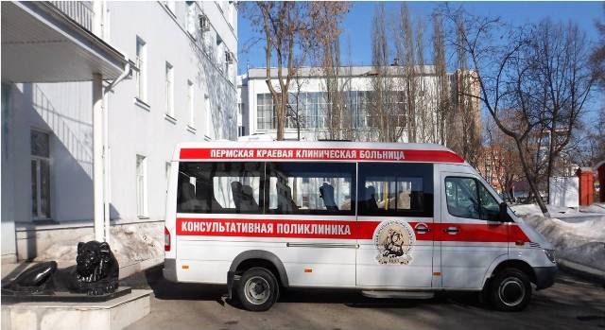
Выездная поликлиника ПККБ

Slide 14

Начало работы – ноябрь 2015 года
 | 2015 год | 2016 год | План на 2017 год
Количество выездов | 7 | 48 | 60
Количество консультативных приемов | 40 | 276 | 325
Количество принятых пациентов | 666 | 5 978 | 6 580
Количество направленных в межмуниципальные центры, краевые МО | 92 | 826 | -
Количество направленных на стационарное лечение | 36 | 58 | -
Территории | 7 территорий Пермского края | 40 территорий Пермского края | 47 территорий Пермского края

Slide 15
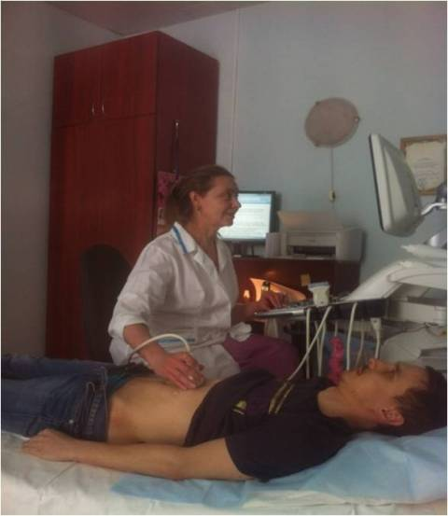
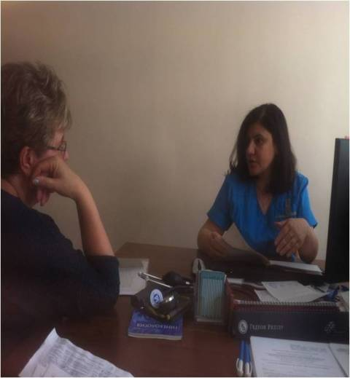
Выездная поликлиника

Slide 16
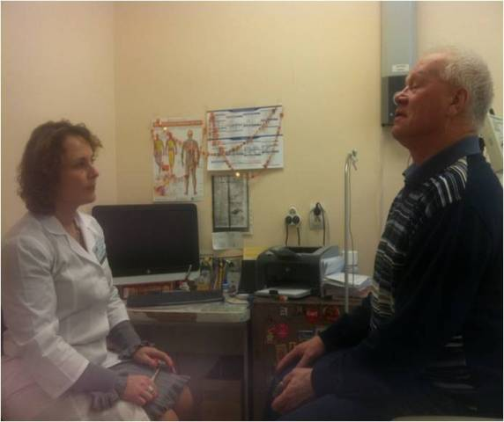
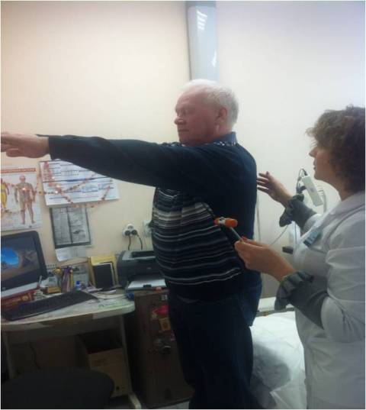
Выездная поликлиника

Slide 17
Эффективность работы выездной поликлиники
Количество пациентов (в %),
оставшихся в очереди после выезда в данную территорию специалистов выездной поликлиники

Slide 18
Основные дефекты выявленные на выездах
несоответствие амбулаторных карт форме 025/у;
отсутствие оформленного согласия пациента на обработку персональных данных;
отсутствие этапных эпикризов;
отсутствие обследований в соответствии со стандартами оказания медицинской помощи;
техническая неукомлектованность поликлиник (медоборудованием и средствами информатизации);
отсутствие у части мед персонала навыков работы в ЕИСЗ ПК (ПроМед);
отсутствие заинтересованности персонала районных поликлиник в организации эффективной работы специалистов ПККБ

Slide 19
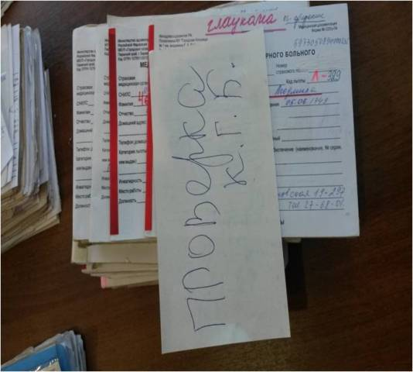
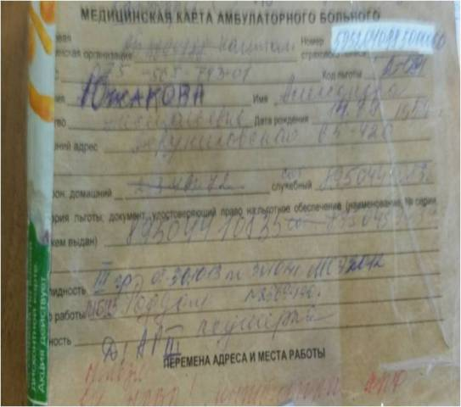
Медицинские организации с наибольшим количеством замечаний
ГБУЗ ПК «Очерская ЦРБ»
ГБУЗ ПК «Березниковская городская поликлиника»

Slide 20

Телемедицина
 | 2014 год (с ноября ) | 2015 год | 2016 год
Телемедицинские консультации (всего): | 218 | 1 794 | 4 307
В том числе экстренные | 218 | 1 476 | 3 624
плановые | 0 | 318 | 683
ПЦ | 8 | 1 376 | 1 196
Видеоконсультации | 3 | 5 | 1 955
Телемедицинские конференции | 23 | 251 | 244
Прислано КТ | 1 002 | 2 710 | 3 603
Проблема: не все МО Пермского края оформляют свои заявки на телемедицинские
консультации в электронном виде

Slide 21

Средняя стоимость посещений в 2016 году в МО Пермского края (по данным сайта ТФОМС)

Slide 22

Нерешенные проблемы
Достигнутые в 2016 году результаты
Проработана схема маршрутизации пациентов с использованием трехуровневой системой оказания МП, что позволило снизить очередь к офтальмологам с 4500 чел до 481 чел. (на 07.02.2017.)
Организована выездная поликлиника. Выезды осуществляются еженедельно в различные территории Пермского края согласно графика.
Открыты дополнительные приемы врачей офтальмологов, увеличен прием врача торокального хирурга, врача гематолога.
Получили дальнейшее развитие
телемедицинские консультации.
Создан нефрологический центр, открыт прем врачей нефрологов
Сохраняющаяся очередь на амбулаторный прием по профилям: офтальмология, аллергология, ревматология, колопроктология, пульмонологи
Отсутствие контроля за очередностью со стороны направляющих организаций
Необоснованное направление в поликлинику 3 уровня - 9,5% (в связи с отсутствием специалистов на местах)
Требуется подключения не только административных, но и финансовых рычагов воздействия (консультация в поликлиниках 3 уровня должна стоить дороже, чем на 2 уровне)
Возможно открытие дополнительных приемов по востребованным профилям на 4 этаже поликлиники.

Slide 23

Пути совершенствования консультативной амбулаторной помощи
Изменение алгоритма работы электронной регистратуры для консультативных поликлиник
1.1. направление только после осмотра профильного специалиста по месту жительства или в межмуниципальных центрах (соблюдение порядка маршрутизации пациентов)
1.2. ведение электронной очереди в МО-Фондодержателях, а не в консультативных поликлиниках
2. Открытие дополнительных приемов на площадях 4 этажа поликлиники
3. Увеличение количества консультаций профильными специалистами «Выездной поликлиники» в территориях Пермского края
4. Дальнейшее развитие системы телемедицинских консультаций
5. Постоянный контроль со стороны организационно – методического отдела:
5.1. возобновление работы с подшефными территориями (т.е. закрепление территорий за МО города Перми и крупными учреждения Пермского края)

Slide 24
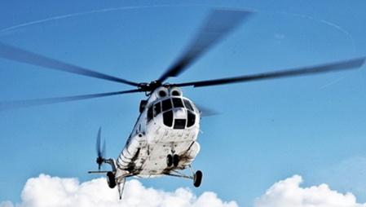
Отделение экстренной и планово- консультативной медицинской помощи
(санавиация)

Slide 25
Работа отделения санавиации

Slide 26

География вызовов

Slide 27
Распределение врачебных выездов по специальностям

Slide 28
Операции, выполненные санавиацией на выезде

Slide 29
СТАЦИОНАРНАЯ ПОМОЩЬ
5 корпусов
(ул. Пушкина, 85, ул. Куйбышева, 43,
ул. Луначарского, 95б, ул. Жукова, 33)
Количество коек в 2016 году – 1 160
Стационарные отделения – 26
Отделения реанимации – 4
43 158 пациентов

Slide 30

Коечный фонд

Slide 31

Структура коек
Койки хирургического и акушерско-гинекологического профилей – 66,0%

Slide 32
Объемы медицинской помощи
Количество госпитализаций
Объем финансирования

Slide 33
Количество госпитализаций
(по данным сайта ТФОМС)

Slide 34
Средняя стоимость одного случая госпитализации в МО ПК
(по данным сайта ТФОМС)

Slide 35

Структура госпитализаций
(35%)
(48%)
(17%)

Slide 36
Средний койко-день

Slide 37

Выполнение плановых показателей стационарной помощи

Slide 38

Структура заболеваний
Примечание:

Slide 39
Хирургическая служба ПККБ
2014 год
2015 год
2016 год
Количество коек в 2014 году – 531
Стационарные отделения – 15
Приемные отделения - 3
Отделение реанимации – 1
Отделение анестезиологии -1
20 297 пациентов
Количество коек в 2015 году – 574
Стационарные отделения – 15
Приемные отделения - 3
Отделение реанимации – 1
Отделение анестезиологии -1
21 193 пациентов
Количество коек
в 2016 году – 592
Стационарные отделения – 15
Приемные отделения - 3
Отделение реанимации – 1
Отделение анестезиологии -1
21 236 пациентов

Slide 40
Число пролеченных больных хирургического профиля

Slide 41
Анализ послеоперационной летальности

Slide 42

Анализ дефектов работы хирургической службы в Пермском крае за 2016 год (по уровням оказания медицинской помощи)
Название МО | всего | в том числе, признанных дефектными по МЭЭ и ЭКМ | % дефектов | % прооперированных
ГБУЗ ПК " Пермская краевая клиническая больница" | 2 788 | 7 | 0,3 | 88,8
ГАУЗ ПК "ГКБ № 4" | 2 776 | 27 | 1,0 | 69,8
ГБУЗ ПК " ГБ им. Вагнера Е.А." г. Березники | 2 463 | 180 | 7,3 | 61,7
ФГБУЗ ПКЦ ФМБА России | 1 761 | 21 | 1,2 | 58,1
ГБУЗ ПК "МСЧ № 11 им. С.Н. Гринберга" | 2 049 | 39 | 1,9 | 42,9
итого 3 уровень | 11 837 |  | 1,1 | 66,2

Slide 43
Название | всего | в том числе, признанных дефектными по МЭЭ и ЭКМ | % дефектов | неоперированные | % прооперированных
НУЗ "ОКБ на ст. Пермь-2 ОАО "РЖД" | 116 | 20 | 17,2 | 35 | 69,8
ГБУЗ ПК "Больница Коми-Пермяцкого округа" | 1 132 | 40 | 3,5 | 363 | 67,9
ГБУЗ ПК "КГБ" | 1 474 | 47 | 3,2 | 582 | 60,5
ГБУЗ ПК "Кунгурская ГБ" | 2 116 | 161 | 7,6 | 854 | 59,6
ГБУЗ ПК "Нытвенская РБ" | 767 | 90 | 11,7 | 328 | 57,2
ГБУЗ ПК "ГКБ № 2 им. Ф.Х. Граля" | 3 948 | 40 | 1,0 | 1777 | 55,0
ГБУЗ ПК "ЧРБ им. В.Г. Любимова" | 1 503 | 62 | 4,1 | 710 | 52,8
ГБУЗ "КМСЧ № 1" | 4 233 | 57 | 1,3 | 2023 | 52,2
ГБУЗ ПК "МСЧ № 9 " | 4 024 | 83 | 2,1 | 1951 | 51,5
ГБУЗ ПК "Чайковская ЦГБ" | 2 091 | 93 | 4,4 | 1017 | 51,4
ГБУЗ ПК "Губахинская ЦГБ" | 923 | 97 | 10,5 | 458 | 50,4
ГБУЗ ПК "Кизеловская ГБ" | 540 | 56 | 10,4 | 268 | 50,4
ГБУЗ ПК "ГБ ЛГО" | 1 269 | 155 | 12,2 | 648 | 48,9
ГБУЗ ПК "Соликамская ГБ № 1" | 1 518 | 85 | 5,6 | 803 | 47,1
ГБУЗ ПК "МСЧ № 7" | 2 566 | 60 | 2,3 | 1422 | 44,6
ГБУЗ ПК "ПЦРБ" | 157 | 17 | 10,8 | 88 | 43,9
ФКУЗ "МСЧ МВД России по Пермскому краю" | 51 | 5 | 9,8 | 42 | 17,6
итого 2 уровень | 28 428 |  | 7,0 | 13369 | 53,0

Slide 44
Название | всего | в том числе, признанных дефектными по МЭЭ и ЭКМ | % дефектов | Не оперированные | % прооперированных
ГБУЗ ПК "Юсьвинская РБ" | 261 | 11 | 4,2 | 63 | 75,9
ГБУЗ ПК "Добрянская ЦРБ" | 720 | 62 | 8,6 | 224 | 68,9
ГБУЗ ПК "Бардымская ЦРБ" | 685 | 78 | 11,4 | 263 | 61,6
ГБУЗ ПК "Полазненская РБ" | 317 | 31 | 9,8 | 125 | 60,6
ГБУЗ ПК "Ильинская ЦРБ" | 443 | 51 | 11,5 | 191 | 56,9
ГАУЗ ПК "Ленская ЦРБ" | 287 | 37 | 12,9 | 128 | 55,4
ГБУЗ ПК "Куединская ЦРБ" | 552 | 31 | 5,6 | 262 | 52,5
ГБУЗ ПК "Осинская ЦРБ" | 820 | 66 | 8,0 | 405 | 50,6
ГБУЗ ПК "Гайнская ЦРБ" | 247 | 22 | 8,9 | 125 | 49,4
ГБУЗ ПК "Октябрьская ЦРБ" | 490 | 16 | 3,3 | 248 | 49,4
ГБУЗ ПК "ПРБ" | 1 532 | 25 | 1,6 | 793 | 48,2
ГБУЗ ПК "Частинская ЦРБ" | 191 | 19 | 9,9 | 100 | 47,6
ГБУЗ ПК "Еловская ЦРБ" | 382 | 35 | 9,2 | 216 | 43,5
ГБУЗ ПК "Очерская ЦРБ" | 549 | 60 | 10,9 | 328 | 40,3
ГБУЗ ПК "Карагайская ЦРБ" | 781 | 83 | 10,6 | 475 | 39,2
ГБУЗ ПК "Оханская ЦРБ" | 532 | 110 | 20,7 | 334 | 37,2
ГБУЗ ПК "Пожвинская УБ" | 106 | 33 | 31,1 | 68 | 35,8
ГБУЗ ПК "Александровская ЦГБ" | 585 | 113 | 19,3 | 378 | 35,4
ГБУЗ ПК "Сивинская ЦРБ" | 395 | 23 | 5,8 | 257 | 34,9
ГБУЗ ПК "Суксунская ЦРБ" | 421 | 57 | 13,5 | 274 | 34,9
ГБУЗ ПК "Чернушинская РБ" | 979 | 59 | 6,0 | 646 | 34,0
ГБУЗ ПК "Красновишерская ЦРБ" | 665 | 85 | 12,8 | 439 | 34,0
ГБУЗ ПК "Кочевская ЦРБ" | 171 | 44 | 25,7 | 113 | 33,9
ГБУЗ ПК "Верещагинская ЦРБ" | 1 147 | 109 | 9,5 | 778 | 32,2
ГБУЗ ПК "Ординская ЦРБ" | 214 | 27 | 12,6 | 147 | 31,3
ГБУЗ ПК "Горнозаводская РБ" | 873 | 111 | 12,7 | 618 | 29,2
ГБУЗ ПК "Гремячинская ЦРБ" | 374 | 35 | 9,4 | 266 | 28,9
ГБУЗ ПК "Большесосновская ЦРБ" | 344 | 76 | 22,1 | 246 | 28,5
ГБУЗ ПК "Косинская ЦРБ" | 161 | 19 | 11,8 | 117 | 27,3
ГБУЗ ПК "Соликамская ЦРБ" | 420 | 87 | 20,7 | 311 | 26,0
ГБУЗ ПК "Уинская ЦРБ" | 349 | 82 | 23,5 | 273 | 21,8
ГБУЗ ПК "Юрлинская ЦРБ" | 142 | 33 | 23,2 | 121 | 14,8
ГБУЗ ПК "Березовская ЦРБ" | 76 | 4 | 5,3 | 65 | 14,5
ГБУЗ ПК "Кишертская ЦРБ" | 289 | 26 | 9,0 | 278 | 3,8
итого 1 уровень | 16 500 |  | 12,4 | 9675 | 41,4

Slide 45

Средний койко-день до операции
Профиль отделения | 2012 | 2013 | 2014 | 2015 | 2016
нейрохирургия | 2,9 | 4,3 | 4,2 | 3.4 | 4,2
урология | 1,28 | 1,3 | 1,6 | 1,45 | 1,5
торакальная хирургия | 2,3 | 2,1 | 2,0 | 1,68 | 1,7
2 хирургическое отделение | 1.1 | 1,4 | 1,2 | 1,5 | 1,7
1 хирургическое отделение | 1,2 | 1,1 | 1,4 | 1,2 | 1,2
травматология | 1,08 | 1,1 | 1,1 | 1,4 | 1,6
ССХ | 1,5 | 1,96 | 1,8 | 1,5 | 1,3
ЦДС | 0,9 | 2,3 | 1,6 | - | -
ЛОР | 0,97 | 1,08 | 0,93 | 0,98 | 1,1
Гинекологическое | 0,8 | 0,6 | 0,6 | 0,7 | 0,7

Slide 46
Проблемы догоспитального этапа обследования пациентов в районах Пермского края
Слабость лабораторной базы в районах
Отсутствие специалистов и/или отсутствие аппаратуры (фиброскопов, фиброгастросков, колоскопов)
При наличии аппаратуры КТ - низкоквалифицированный анализ данных и их интерпретация
Не забирается биопсийный материал и не проводится гистологическое исследование
ВЫВОД:
Это приводит к удлинению сроков предоперационного периода и необходимостью дообследования в условиях стационара ПККБ

Slide 47

Новые технологии 2016
Анестезиология:
- ультразвуковое сопровождение при выполнении проводниковых анестезий
- освоение нового ингаляционного анестетика десфлюрана
Нейрохирургия:
- комбинированный метод стабилизации позвоночника с применением межтелового спондилодеза (кейджем «Interfix» с установкой стабилизирующей системы Zimmer «Uniwallis» у больных со спондилолизным и спондилолистезом

Slide 48
Новые технологии 2016
Хирургия:
- лапароскопическая фенестация кист печени,
- приоритет в наложении однорядных билиодигестивных, желудочно-кишечных анастомозов.
- расширение показаний к проведению гибридных операций (лапароскопическая мануалассистированная адреналэктомия, морбидное ожирение)
- впервые произведена пластика тазового дна при неущемленной промежностной грыже
Эндоскопия:
- произведено эндоскопическое клипирование несостоятельности эзофагогастроанастомозов
эндоскопическое интраорганное удаление лейомиомы пищевода
Сердечно-сосудистая хирургия:
- методика эверсионной минифлебэктомии
- сосудистый доступ для проведения хронического диализа.

Slide 49
Новые технологии 2016
Травматология:
расширены показания для использования VAC-системы. Использованы при нагноениии металлофиксаторов в области мыщелков бедренной кости и лодыжек
установлен цементный спейсер при экстракции тотального эндопротеза плечевого сустава Delta Extend
произведено тотальное протезирование первого плюснефалангового сустава керамическим протезом.
выполнена пункция тазобедренного сустава под контролем УЗИ с введением лекарственного препарата
Торакальная хирургия:
- выполнена коррекция килевидной грудной клетки
- VATS долевые резекции
- VATS периардэктомия
Урология:
- нефрэктомия лапароскопическая , мануальноассистированная.
- лапароскопическая уретеролитотомия

Slide 50

Новые технологии 2016
Офтальмология:
- с 2016 года возобновлена трансплантация роговицы
расширение объема витреоретинальных вмешательств: хирургия макулярного интерфейса, отслойка сетчатки, диабетическая ретинопатия
ЛОР:
одномоментные операции на парных органах: двусторонние вмешательства на околоносовых пазухах, сосцевидных отростках
совместно с нейрохирургами осуществлен доступ к основной пазухе при удалении опухолей гипофиза трансназально
Гинекология:
эндоскопические операции (гистероскопия, лапароскопия)
VAC - технологии

Slide 51
Операции с приглашением ведущих специалистов РФ
Торакальная хирургия:
академик РАН, профессор Решетов Д.В. 1 ММИ Москва
Бродер Игорь Аркадьевич - заместитель главного врача по хирургии г. Тюмень
Трансплантология:
- профессор Мойсюк Ян Геннадьевич д.м.н., заслуженный врач Республики Саха, зав.отделом трансплантации МОНИКИ им Н.Ф. Владимировского
- Биктиморов Рафаэль Габассович к.м.н. заслуженный врач России зав. отд урологичесим отделением КБ 119 МФБА

Slide 52

Гемодиализ

Slide 53
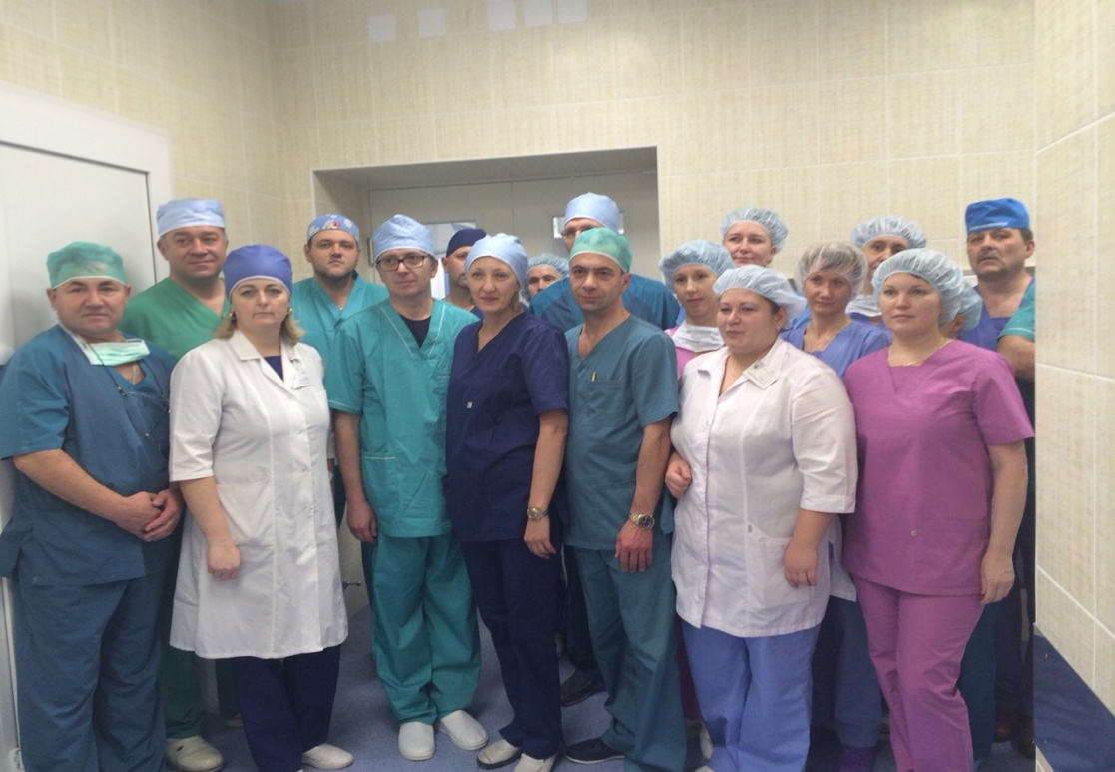

Трансплантация почки
27.11.2015 впервые в Пермском крае
проведена родственная трансплантация почки.
За 2016 год выполнено 4 родственные
трансплантации почки.

Slide 54

Терапевтическая служба ПККБ 2016 год
Количество коек в 2016 году – 335
Стационарные отделения – 9
Приемные отделения - 1
Отделение реанимации – 1
11 118 пациентов

Slide 55
Структура коечного фонда терапии в 2016 году

Slide 56

Количество пролеченных больных

Slide 57

Летальность в терапевтических отделениях

Slide 58

Служба родовспоможения и детства

Slide 59

Перинатальный центр
2014 год
2015 год
2016 год
Количество коек – 156
Стационарные отделения – 4
Отделения реанимации – 2
Приемное отделение – 1
Поликлиники – 2
9 190 пациентов в стационаре
4 543 родов
4 625 детей
Количество коек – 219
Стационарные отделения – 3
Отделения реанимации – 2
Приемное отделение – 1
Поликлиники – 2
9 955 пациентов в стационаре
5 142 родов
5 238 детей
Количество коек – 233
Стационарные отделения – 3
Отделения реанимации – 2
Приемное отделение – 1
Поликлиники – 2
9 210 пациентов в стационаре
4 717 родов
4 820 детей

Slide 60


Пермский краевой Перинатальный Центр
Начало функционирования амбулаторной службы 2 ноября 2011 года,
стационарной –
29 ноября 2011 года
Проектная мощность центра 130 коек

Slide 61
Показатели младенческой и ранней неонатальной смертности
Младенческая смертность
В ПК 16 сохраненных жизней новорожденных в 2016 году

Slide 62
Пролечено пациенток

Slide 63

Динамика оперативных родов в ПКПЦ

Slide 64

Количество детей родившихся в ПКПЦ

Slide 65
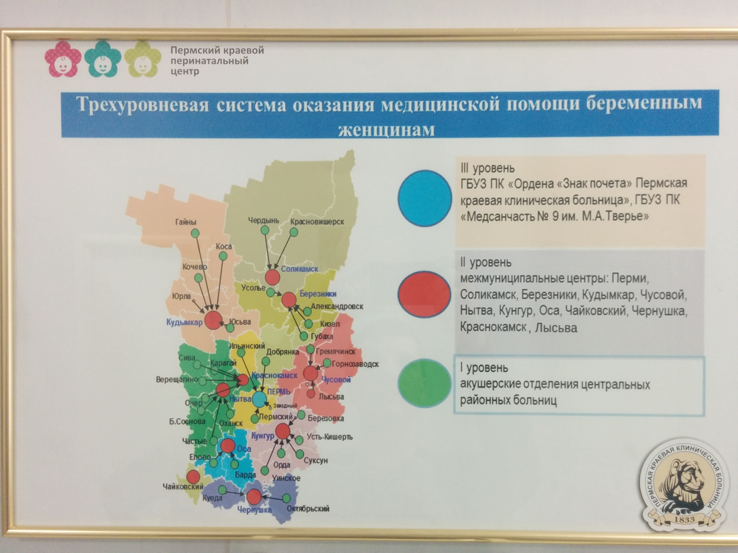

Отделение гинекологии
Notes:
Что такое
Функции
Поток (число челове)
Оснащение (хол, родильные)

Slide 66
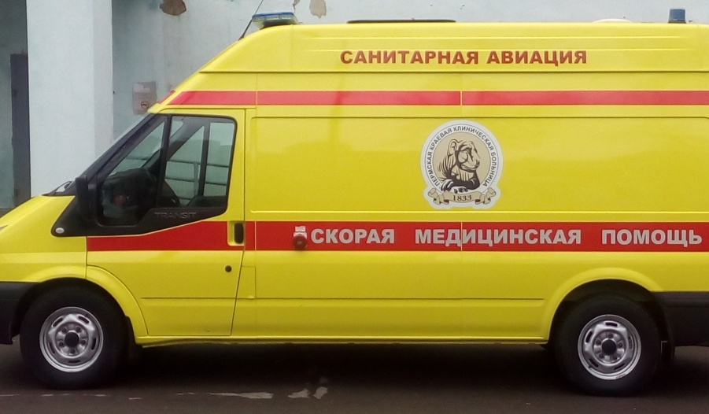
В декабре 2014 года организован Акушерский консультативно-диагностический центр (АКДЦ)
За 2016 год специалистами Дистанционного центра выполнено 1228 консультаций. В том числе осуществлено
56 выездов, для очного консультирования. Транспортировано 38 пациенток в стационар 3-го уровня. Выполнено 14 оперативных вмешательств на месте.

Slide 67

Процент родов в сроке 22-27 недель в структуре преждевременных родов в ПКПЦ

Slide 68

Пренатальный консилиум
На базе ПКПЦ в 2014 году организован единый пренатальный консилиум при подозрении на ВПР и хромосомные синдромы у плода
Всего за 2016 год рассмотрено 733 случаев, выявлено 660 ВПР(51,8%), хромосомной патологии плода – 64
Прерывание рекомендовано в 288 случаях (39%), отказов – 8 (1%)

Slide 69
Динамика количества доношенных детей в ОРИТН

Slide 70
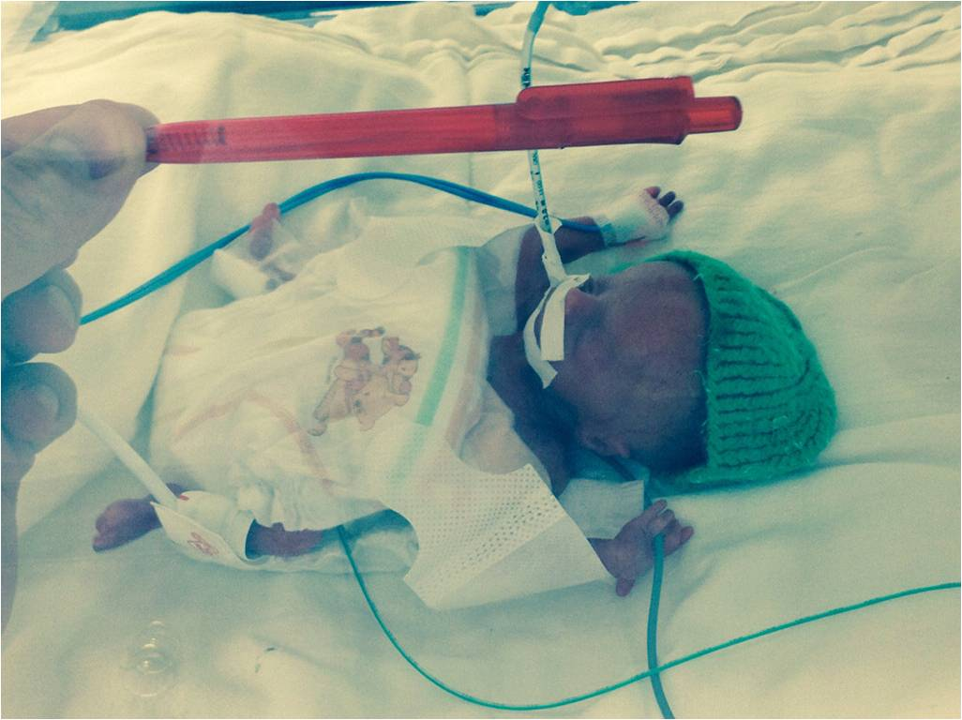
Основная часть детей Пермского края с экстремально низкой массой тела
в настоящее время рождается в ПКПЦ

Slide 71

Количество детей, переведенных в ОРИТН других больниц

Slide 72

Влияние на демографические показатели
2016 год

Slide 73

Количество детей, состоящих на учете в отделении катамнеза

Slide 74
Динамика количества детей с ЭНМТ и ОНМТ при рождении, наблюдаемых в отделении катамнеза
91% от всех детей с ЭНМТ при рождении
(в 2015 году – 82%)
98% от всех детей с ОНМТ при рождении
(в 2015 г. – 83%)

Slide 75
Динамика количества детей, привитых в отделении катамнеза
Создан реестр детей Пермского края с ЭНМТ и ОНМТ при рождении
Начата иммунизация детей в отделении катамнеза против пневмококковой инфекции и гепатита В

Slide 76
Высокотехнологичная медицинская помощь

Slide 77

Высокотехнологичная медицинская помощь
Начало оказания ВМП – октябрь 2013 года
- 2013 год – 554 случая (5 профилей ВМП) - бюджет
- 2014 год – 845 случаев (6 профилей ВМП) – бюджет
506 случаев (8 профилей ВМП) – ОМС
Итого: 1 352 случай
- 2015 год – 1 064 случаев (8 профилей ВМП) – бюджет
2 543случаев (10 профилей ВМП) – ОМС
Итого: 3 607 случаев
- 2016 год – 1 064 случаев (8 профилей ВМП) – бюджет
2 716 случаев (13 профилей ВМП) – ОМС
Итого: 3 780 случаев - 21 профиль ВМП

Slide 78

Структура видов ВМП
Вид помощи | бюджет |  |  |  | омс
 | 2013 | 2014 | 2015 | 2016 | 2014 | 2015 | 2016
Сердечно - сосудистая хирургия | 151 | 202 | 190 | 190 | 31 | - | -
Эндокринология ЦДС | - | - | 50 | 50 | - | - | -
Эндокринология (терапия) | - | - | 225 | 225 | - | - | 40
Травматология | 50 | 150 | 110 | 110 | 47 | 168 | 235
Офтальмология | 327 | 398 | 341 | 341 | 179 | 1 350 | 844
Торакальная хирургия | 12 | 30 | 30 | 30 | 5 | 17 | 20
Урология | 14 | 50 | 30 | 30 | 16 | 28 | 53
Нейрохирургия | - | 15 | 58 | 58 | 165 | 175 | 330
Неонатология | - | - | - | - | 56 | 364 | 445
Абдоминальная хирургия | - | - | 30 | 30 | 7 | 22 | 84
ревматология | - | - | - | - | - | 335 | 360
гастроэнтерология | - | - | - | - | - | 6 | 20
Онкология | - | - | - | - | - | 78 | 190
Отоларингология |  |  |  |  |  |  | 35
Гинекология |  |  |  |  |  |  | 60
ВСЕГО | 554 | 845 | 1 064 | 1 064 | 506 | 2 543 | 2 716

Slide 79

Оказание ВМП ОМС в Пермском крае (количество госпитализаций) (18 МО)

Slide 80
Средняя стоимость одной госпитализации по ВМП (ОМС) в Пермском крае (в тыс.руб.)

Slide 81
Параклинические службы ПККБ
- эндоскопия
- реанимация
- лаборатория

Slide 82

Работа эндоскопического отделения
Всего за год выполнено 8344 исследования,
что составляет 23 исследования в сутки

Slide 83

ОРИТ хирургии

Slide 84

Сравнительные показатели смертности в ОРИТ хирургии за 2015-2016 г.г.
Нозология | 2015 | 2016
Запущенные формы онкологии | 34 | 49
Терминальная ХПН и ее осложнения | 8 | 16
Мезентериальный тромбоз | 9 | 11
Хирургический сеспсис | 65 | 93
Тяжелая сочетанная травма | 26 | 30
Прочее | 17 | 11
Всего | 159 | 210

Slide 85

Доля анализов, выполненных в ПККБ
(28%)

Slide 86
Контроль качества медицинской помощи

Slide 87

Итоги вневедомственного контроля
(по данным ТФОМС ПК)
 | 2015 год | 2016 год | отклонение
Проведено экспертиз всего | 10644 | 30078 | 282%
Из них с нарушениями | 422 | 448 | 1,9 % (от всех экспертиз)
в т.ч. по результатам ЭКМП | 76 | 67
в т.ч. по результатам МЭЭ | 346 | 381
Сумма средств, полученная по ОМС за оказанную медицинскую помощь | 1 261 051 000 | 1 524 617 000
Сумма, не подлежащая оплате (руб.) | 4 514 852 | 4 312 695 | 0,28% (от общего финансирования)
Сумма штрафа (руб.) | 156 453 | 55 387

Slide 88

Структура нарушений в разрезе профилей МО

Slide 89

Структура обращений в 2016 году
(51,5%)

Slide 90

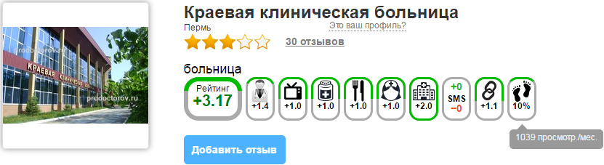
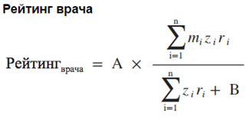
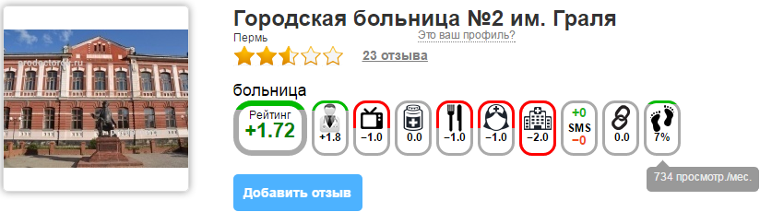


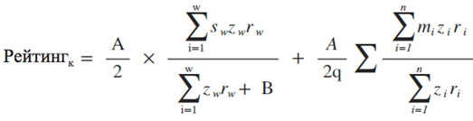

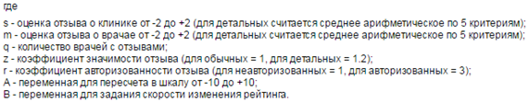
Сайт - hhps://prodoctorov.ru

Slide 91

Совершенствование кадровой политики

Slide 92

Кадры и штаты
Количество сотрудников - 1856
Количество основных работников – 1127
из них:
- врачи – 406
средний медицинский персонал – 721
Укомплектованность кадрами:
врачи – 74%
средний медицинский персонал – 74%
Количество медицинских работников получивших дополнительное специальное образование в 2015 году – 281

Slide 93
Количество основных работников
1127 сотрудников

Slide 94
Обучение специалистов
281 сотрудников

Slide 95
Источники финансирования
281 путевка
252 путевки
2013
2014
2015
2016

Slide 96
Пермский краевой конкурс
«ВРАЧ ГОДА»
Всероссийский конкурс
«ВРАЧ ГОДА»
Номинация | Место | ФИО
Лучший хирург РФ | 1 место | Кривощеков В.Д.
Лучший неонатолог РФ | 3 место | Друженьков В.Г.
 | Количество врачей
2014 год | 2 врача
2015 год | 10 врачей
2016 год | 15 врачей

Slide 97
Работники награжденные
в 2016 году
№ п/п | Наименование награды | Количество работников
1 | Благодарственное письмо Министерства здравоохранения Пермского края | 5
2 | Почетная грамота Министерства здравоохранения Пермского края | 3
3 | Почетная грамота г. Перми | 1
4 | Благодарственное письмо губернатора Пермского края | 9
5 | Почетная грамота Министерства здравоохранения Российской Федерации | 3
6 | Почетное звание «Заслуженный врач РФ» | 1

Slide 98


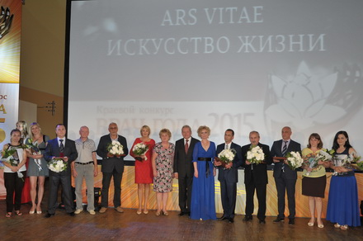
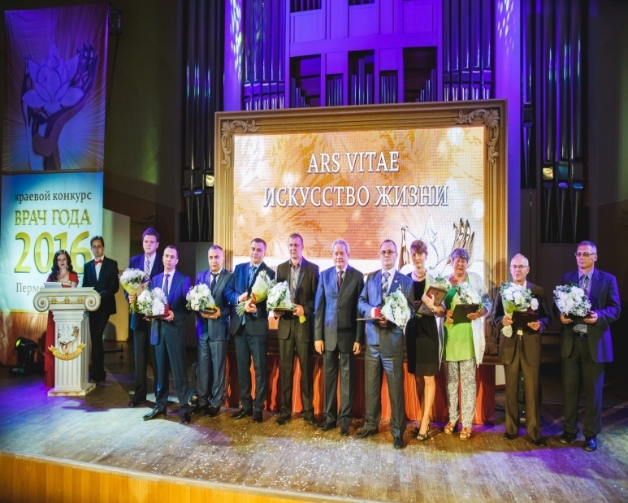
Краевой конкурс «ВРАЧ ГОДА»
2014 год
2 врача ПККБ
2015 год
10 врачей ПККБ
2016 год
15 врачей ПККБ

Slide 99

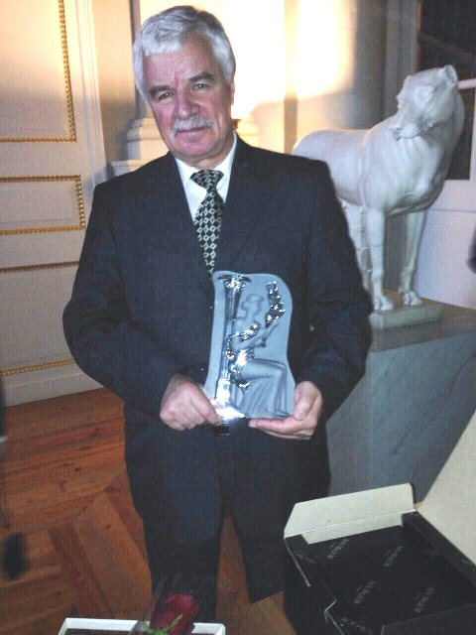

Победитель Всероссийского конкурса «Лучший врач года»

Slide 100


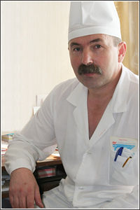
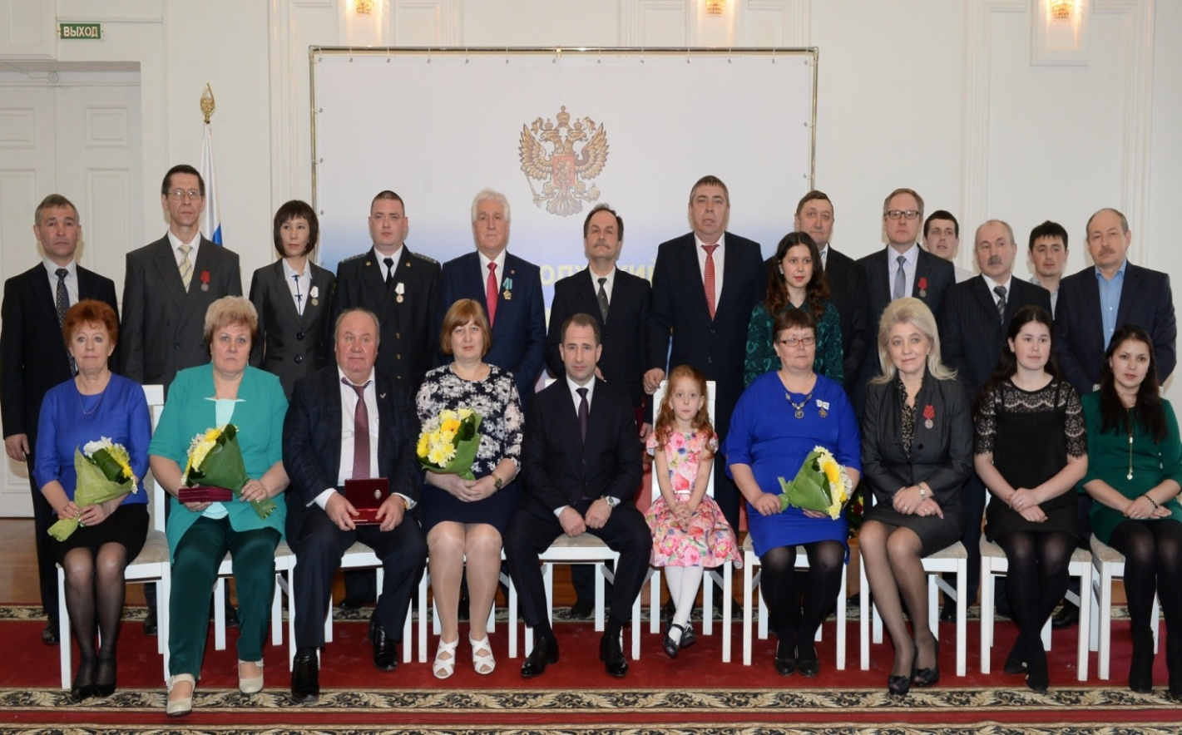
Заслуженный врач Российской Федерации
Бурнышев Иван Григорьевич

Slide 101
Развитие материально- технической базы

Slide 102
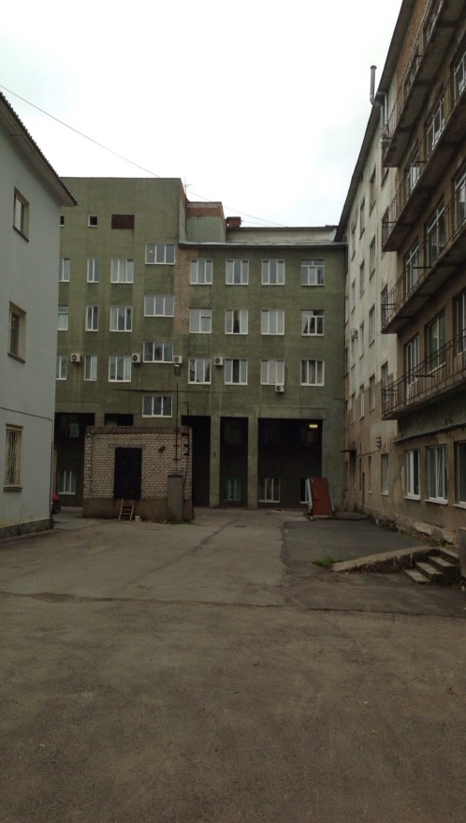
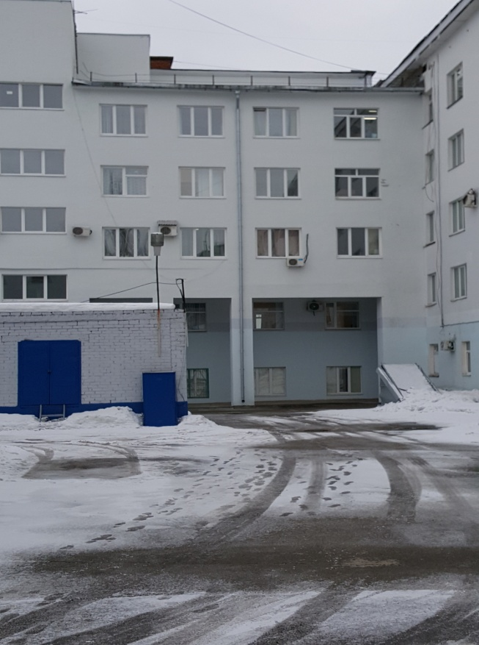
Хирургический корпус
2013 год
2016 год

Slide 103

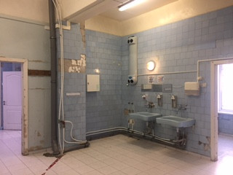
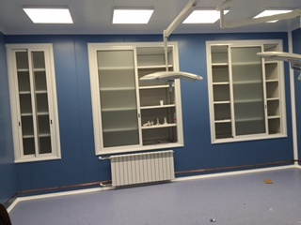
Операционные
2013 год
2016 год

Slide 104

Обновление материально-технической базы (в млн. руб.)
(в т.ч. по программе «Безопасность ДТП» 105,3 млн.руб.)
(в т.ч. целевые субсидии бюджета 55,1 млн.руб.) КТ

Slide 105
Текущие и капитальные ремонты 2016 год
№ п/п | Наименование объекта | Источник финансирования | Расходы в т.руб.
1 | Текущий ремонт помещений 2 этажа глазного корпуса | ОМС: 6800,5 т.р. | 1658,7
2 | Текущий ремонт кабинетов хирургического, главного корпусов, кровли терапевтического и хирургичесгого корпусов |  | 3163,2
3 | Покраска стен в палатах и устройство порожков на 2 этаже глазного корпуса, текущий ремонт кабинетов аптеки в физиотерапевт корпусе |  | 284,1
4 | Текущий ремонт нефрологического отделения (части 5 этажа терапевтического корпуса) |  | 1222,8
5 | Текущий ремонт части 1 этажа терапевтического корпуса |  | 471,7
6 | Работы по усилению конструктивных элементов стены здания пищеблока | Предпринимательская деятельность: средства аренды 5857,5 т.р. | 99,9
7 | Текущий ремонт фасада и устройство навеса входной группы к одноэтажной пристройке здания глазного корпуса |  | 3270,8
8 | Текущий ремонт нефрологического отделения (части 5 этажа терапевтического корпуса) |  | 1222,8
9 | Текущий ремонт части 1 этажа терапевтического корпуса |  | 471,7
10 | Капитальный ремонт помещений для ренген. стомат. кабинета |  | 621,7
11 | Текущий ремонт кровли и фасада здания ПЦ |  | 170,6
 | Итого: |  | 12658

Slide 106
Основная цель
Качественное оказание бесплатной медицинской помощи населению Пермского края, в первую очередь специализированной и высокотехнологичной, в рамках Программы государственных гарантий, на основе современных медицинских технологий в соответствии с действующими порядками и стандартами ее оказания

Slide 107
Задачи на 2017 год
Амбулаторно-поликлиническая и консультативная медицинская помощь
1.1. увеличение доступности специализированной помощи в консультативных поликлиниках
1.2. дальнейшее развитие телемедицинских технологий
1.3. оптимизация и повышение эффективности работы выездной поликлиники
1.4. совершенствование системы пренатальной диагностики
1.5. повышение эффективности работы амбулаторных служб родовспоможения и детства

Slide 108
Задачи на 2017 год
2. Стационарная медицинская помощь
2.1. увеличение количества ВМП за счет средств бюджета по особенно востребованным профилям (офтальмология и сосудистая хирургия)
2.2. дальнейшее развитие трансплантологии
2.3. открытие дополнительных коек реанимации в терапевтическом корпусе
2.4. снижение антенатальной и интранатальной смертности в ПЦ

Slide 109
Задачи на 2017 год
3. Диагностическая база
3.1. Завершение формирования собственной лабораторной службы
3.2. Внедрение современных методов лучевой диагностики (КТ, ангио-КТ, МРТ, рентгенэндоваскулярная диагностика)
3.3. Дальнейшее развитие эндоскопической службы
3.4. Совершенствование системы ультразвуковой диагностики (оборудование, подготовка специалистов)

Slide 110
Задачи на 2017 год
4. Материально-техническая база
4.1. Рациональное использование имеющихся материальных и финансовых ресурсов
4.2. Приведение в нормативное состояние отделения хирургической реанимации, операционных хирургического и офтальмологического корпусов
4.3. Приоритетное использование имеющихся площадей ПККБ для оказания бесплатной специализированной и высокотехнологичной медицинской помощи (аренда)
4.4. Модернизация парка диагностического и лечебного оборудования в соответствии с современными медицинскими технологиями

Slide 111
Задачи на 2017 год
5. Организационно-методическое взаимодействие
Организационно-методический отдел ПККБ
Главные внештатные специалисты Министерства здравоохранения Пермского края
Профильные кафедры Пермского государственного медицинского университета
Государственные медицинские организации здравоохранения Пермского края (г. Пермь)
Ведущие федеральные медицинские учреждения
МО в территориях Пермского края

Slide 112
Благодарю за внимание!

